Slide 1


Муниципальное бюджетное дошкольное образовательное учреждение
«Детский сад комбинированного вида № 32»
городского округа город Салават Республики Башкортостан
ПРАВИЛА
ДОРОЖНОГО
ДВИЖЕНИЯ

Slide 2
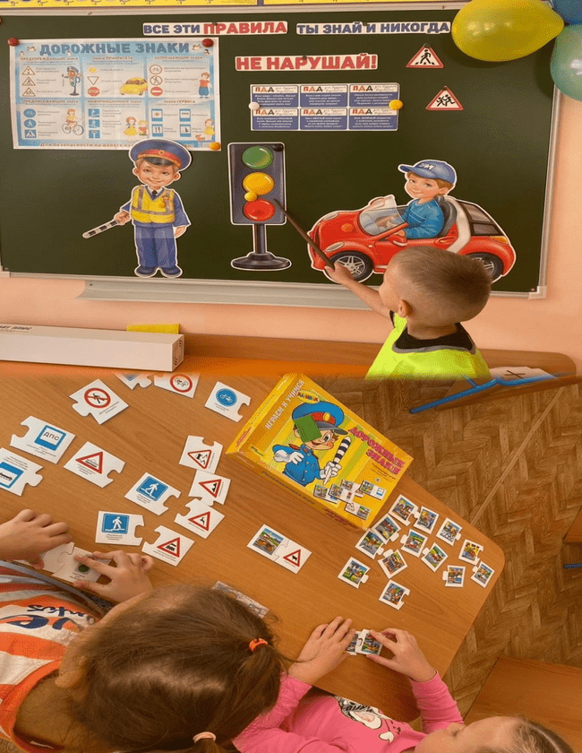
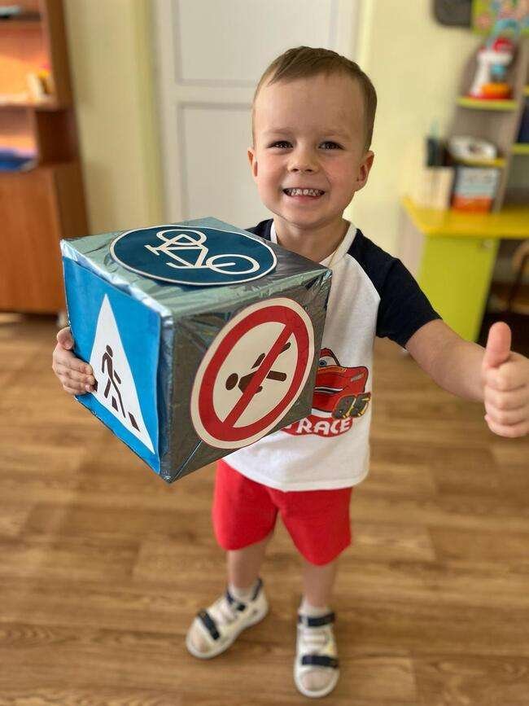
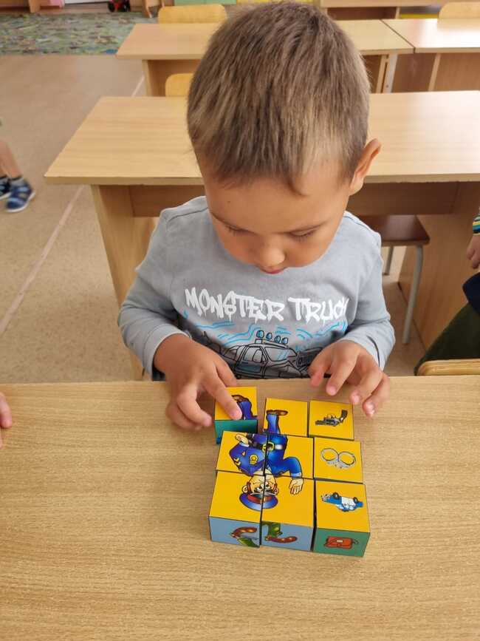
Ознакомление дошкольников с правилами безопасного поведения на дороге является одним из важнейших направлений работы педагогов нашего дошкольного образовательного учреждения.

Slide 3
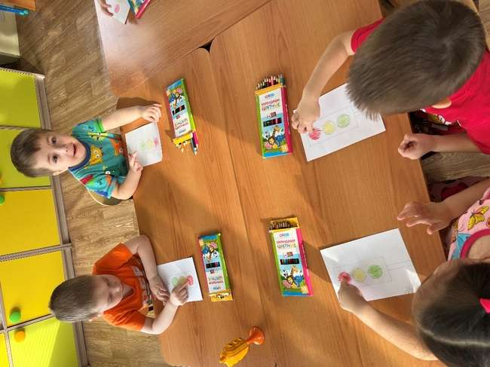
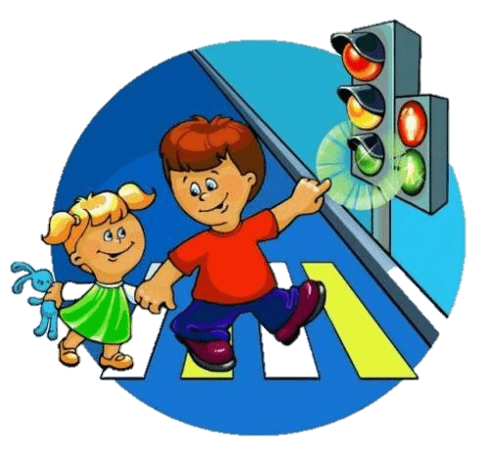
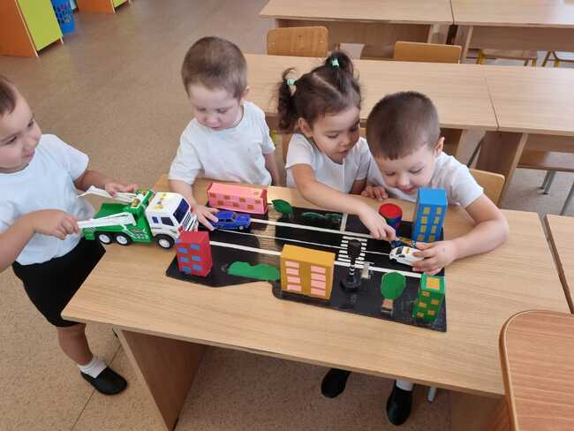
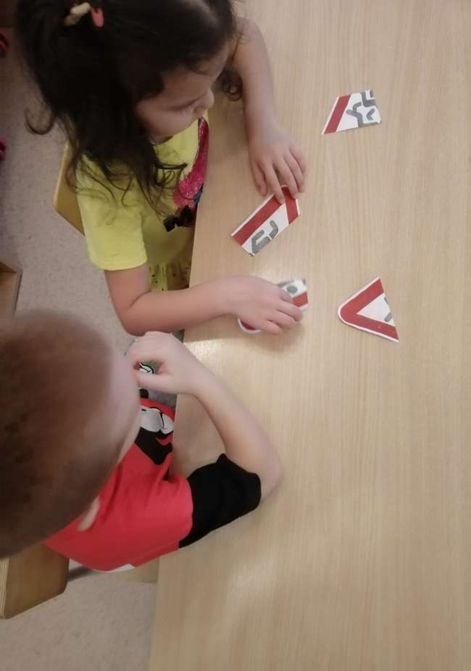
ДЕТЯМ ЗНАТЬ ПОЛОЖЕНО
ПРАВИЛА ДОРОЖНЫЕ!
ТЫ, ДРУЖОК, ДОВЕРЬСЯ ИМ:
БУДЕШЬ ЦЕЛ И НЕВРЕДИМ!

Slide 4
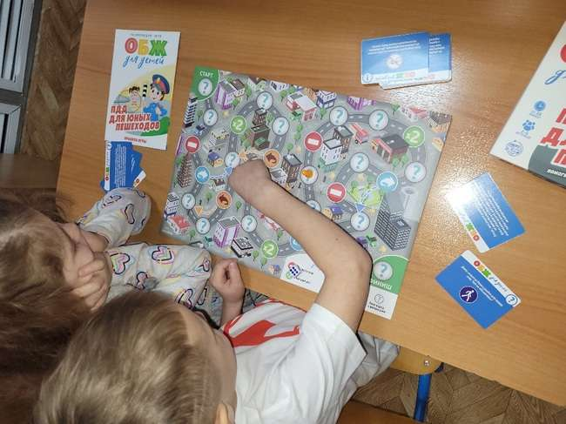
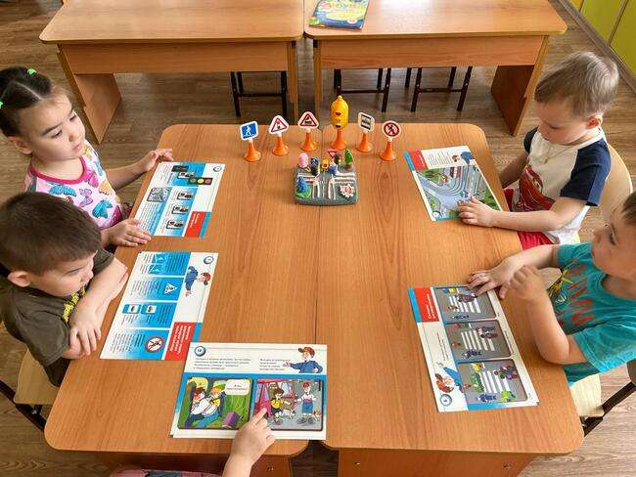
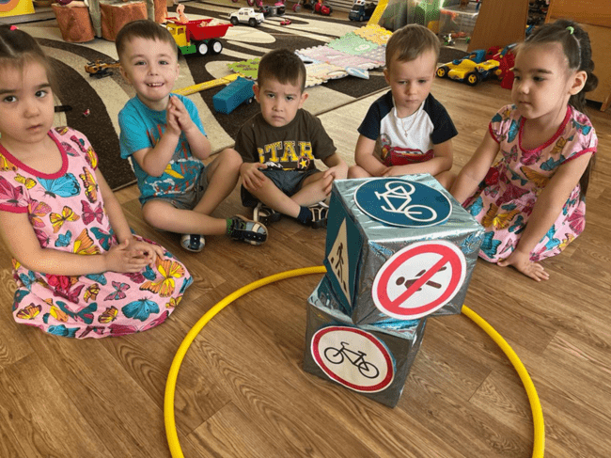
Наши воспитанники являются постоянными участниками республиканской профилактической акции
«Внимание-дети!».

Slide 5
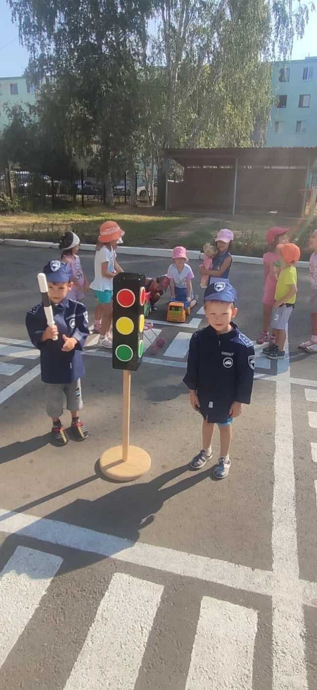
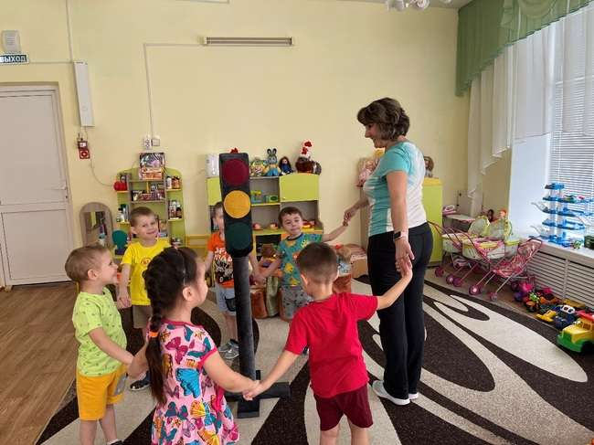
Светофор - наш лучший друг, преданный и верный, без него мы как без рук, если откровенно!

Slide 6
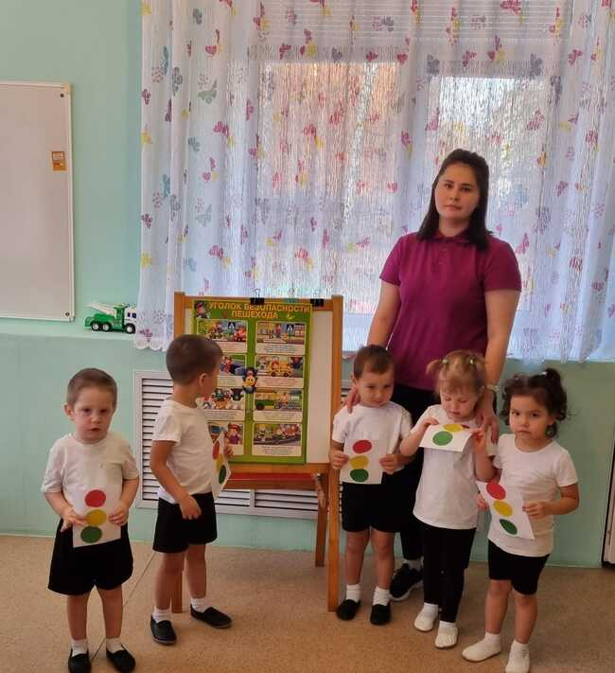
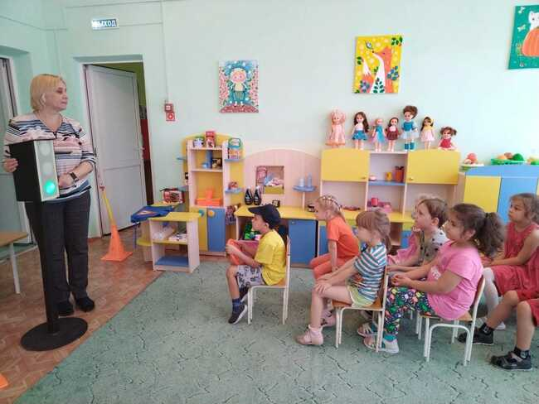
Правила дорожного движения просты для изучения.
Хоть пока мы малыши, правила мы знать должны!

Slide 7
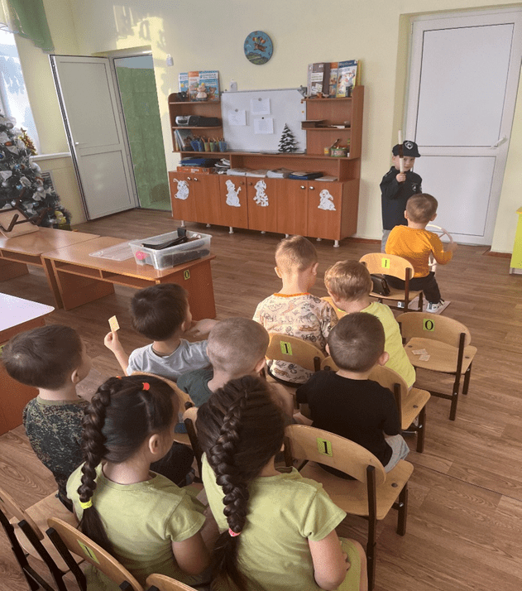
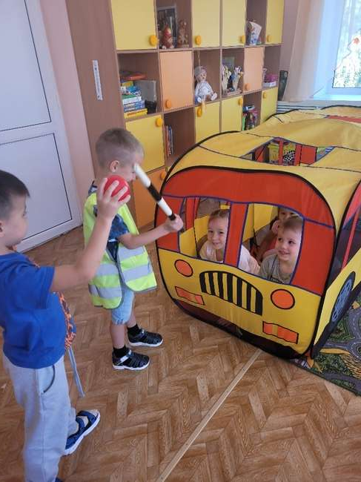
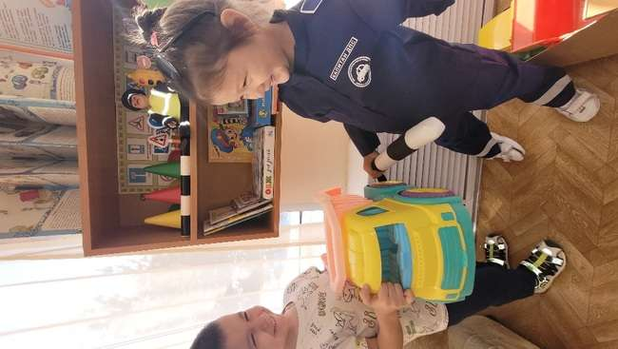
Обучение правилам дорожного движения- это жизненная необходимость, поэтому различные мероприятия по ПДД и сюжетно- ролевые игры всегда актуальны в детском саду.

Slide 8
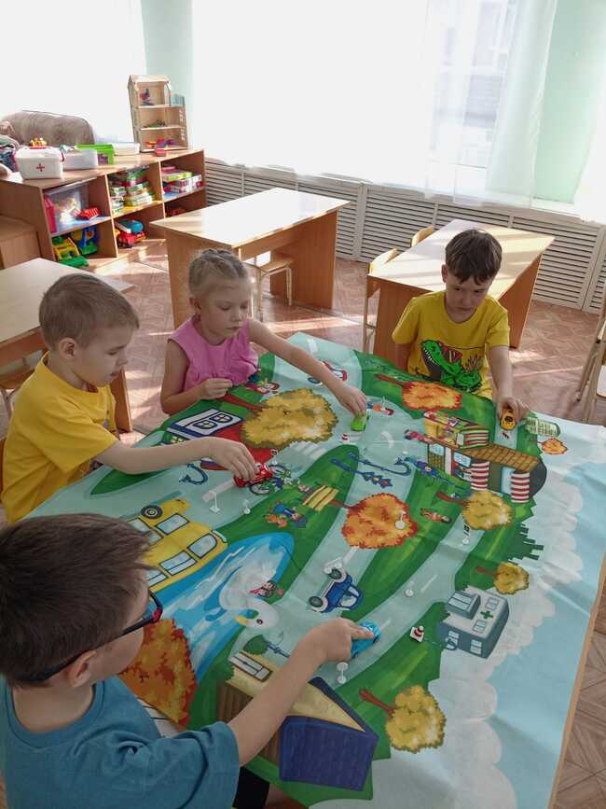
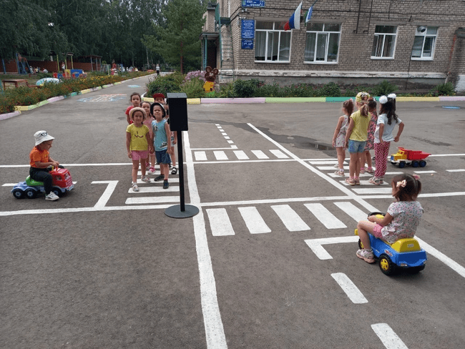
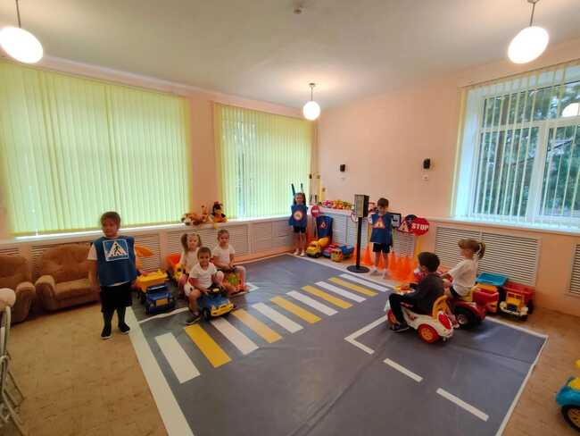
Во всех возрастных группах проходят познавательные тематические мероприятия, посвященные безопасному поведению на дороге.

Slide 9
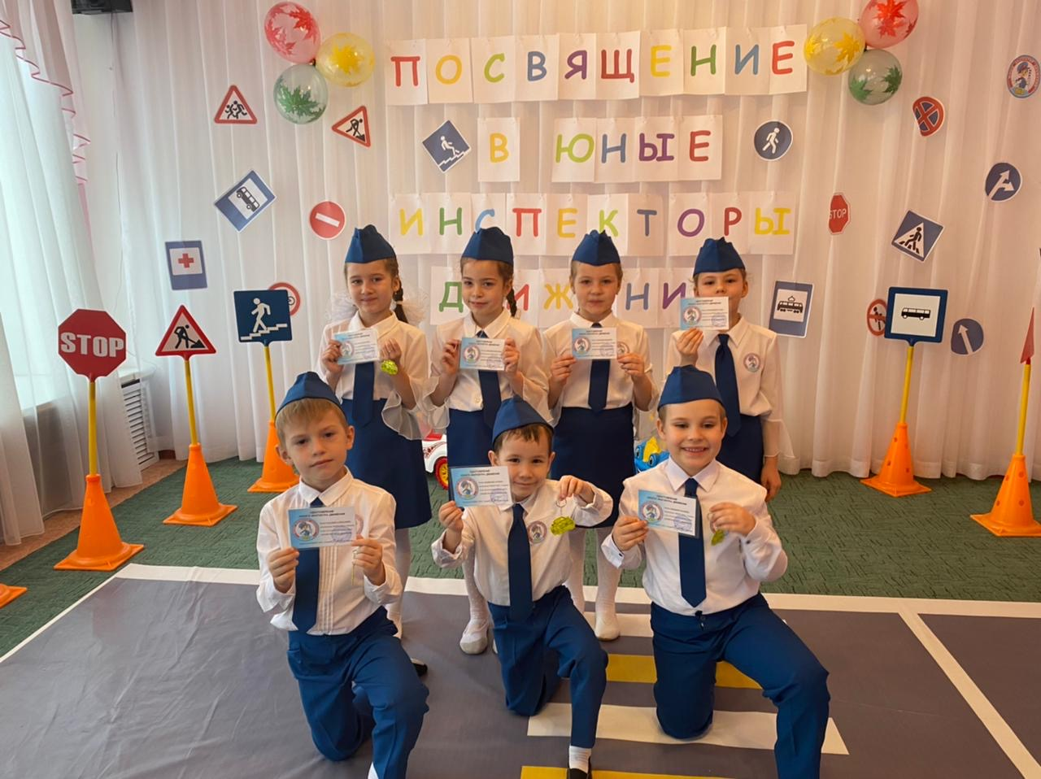
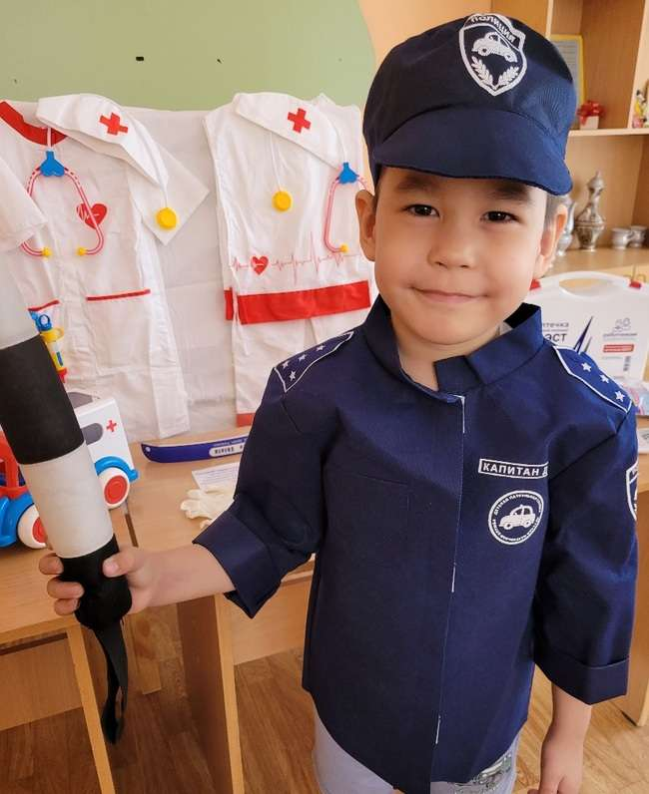
В нашем детском саду организован и успешно функционирует отряд «ЮИД»- юные инспекторы движения. Ребята не только углубляют свои знания ПДД, но и помогают другим детям и взрослым узнавать всё о правилах дорожного движения, о том, как правильно вести себя, чтобы не случилось беды.

Slide 10
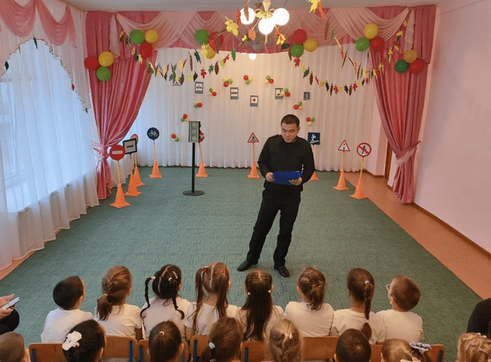
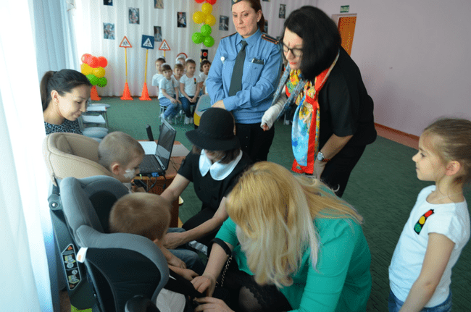
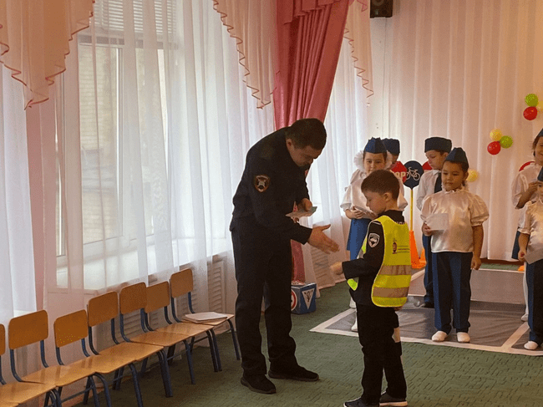
Наш детский сад ведет активную работу по профилактике предотвращения правонарушений на дороге. Проводятся мероприятия с привлечением родителей воспитанников и сотрудников ГИБДД нашего города. Инспектор по пропаганде БДД проводит профилактические беседы с детьми.

Slide 11
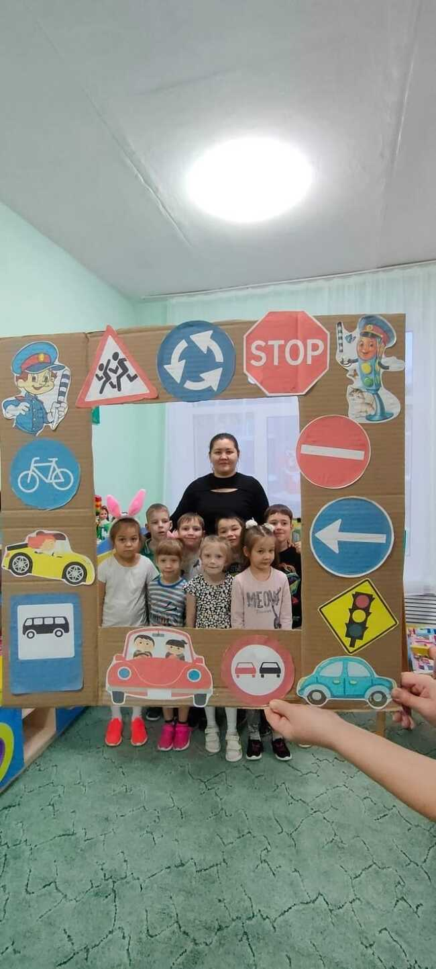
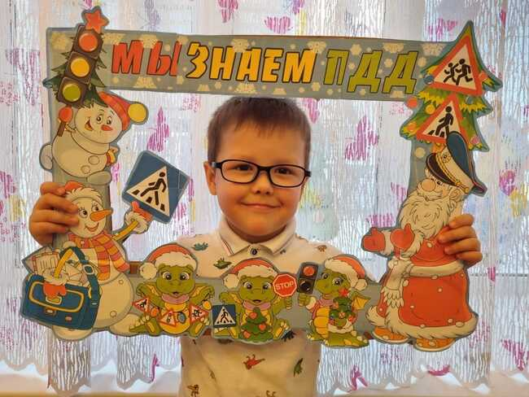
В рамках республиканской профилактической акции «Внимание-дети!» во всех возрастных группах проходит Единый день ПДД.

Slide 12
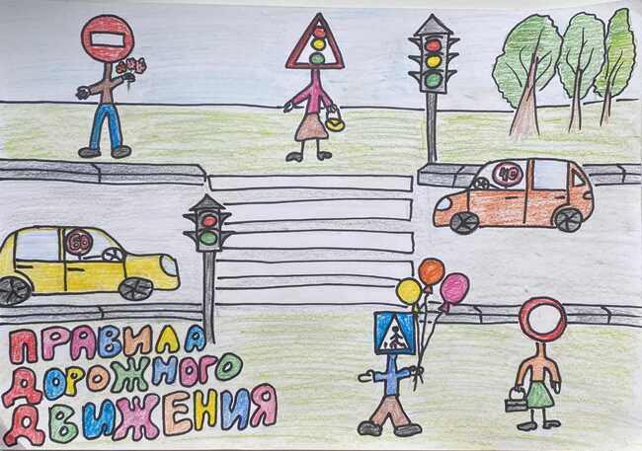
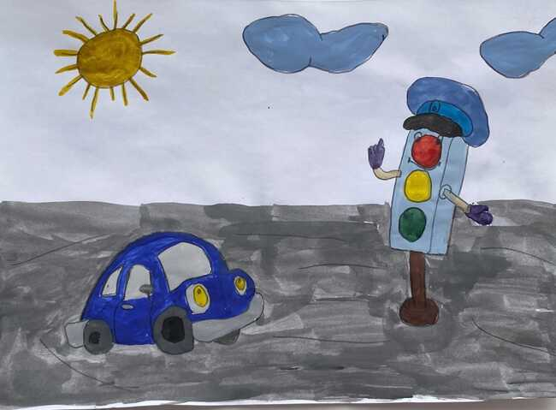
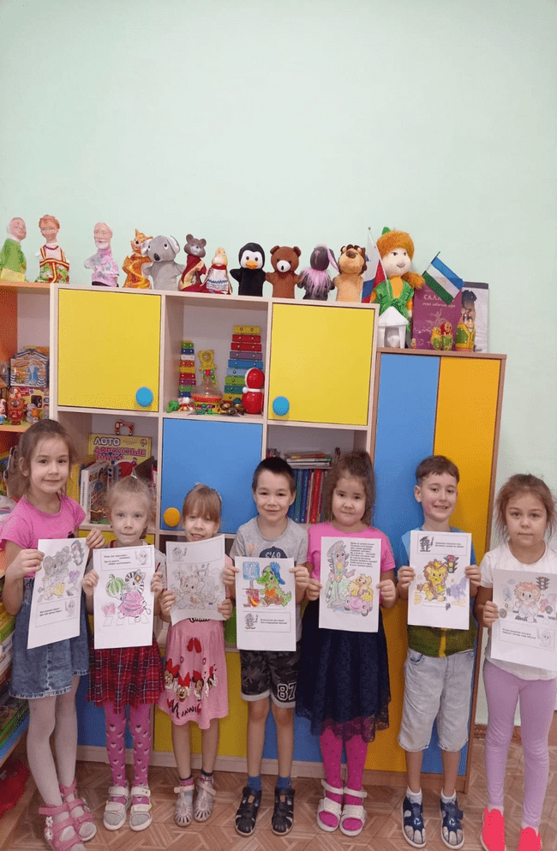
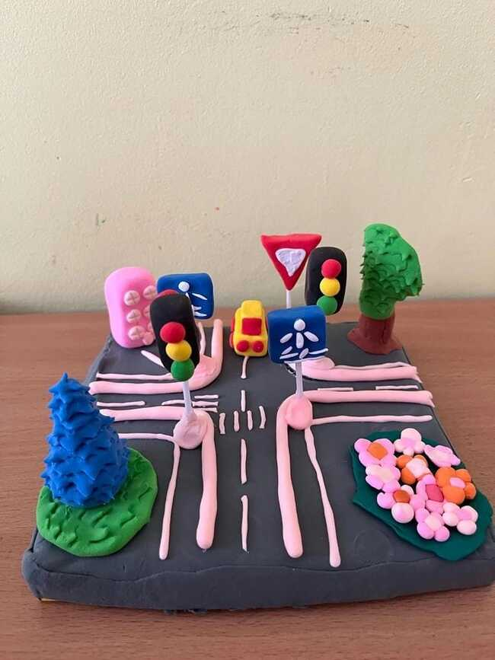
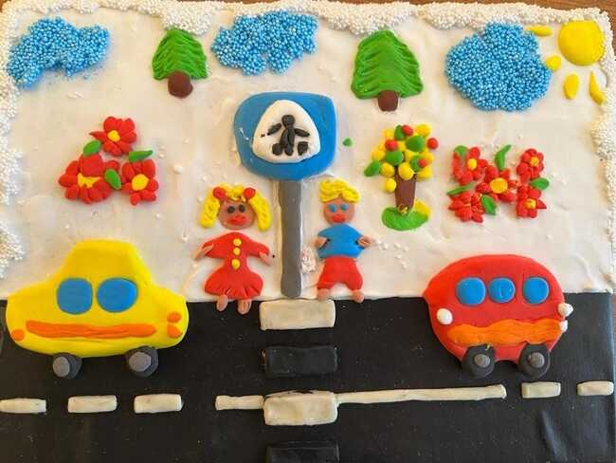
Республиканский конкурс рисунков «Я рисую ПДД» и «Знайка ПДД».

Slide 13
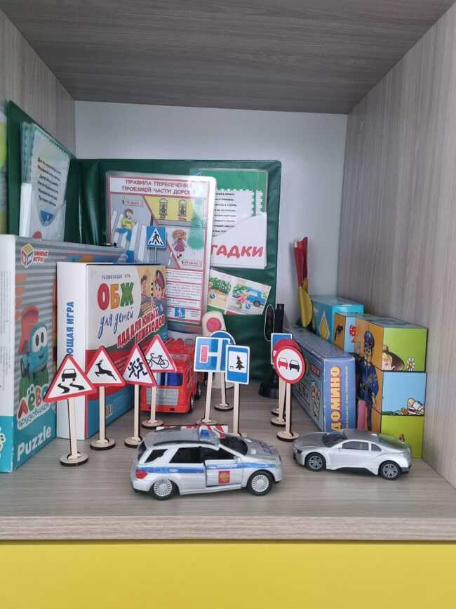
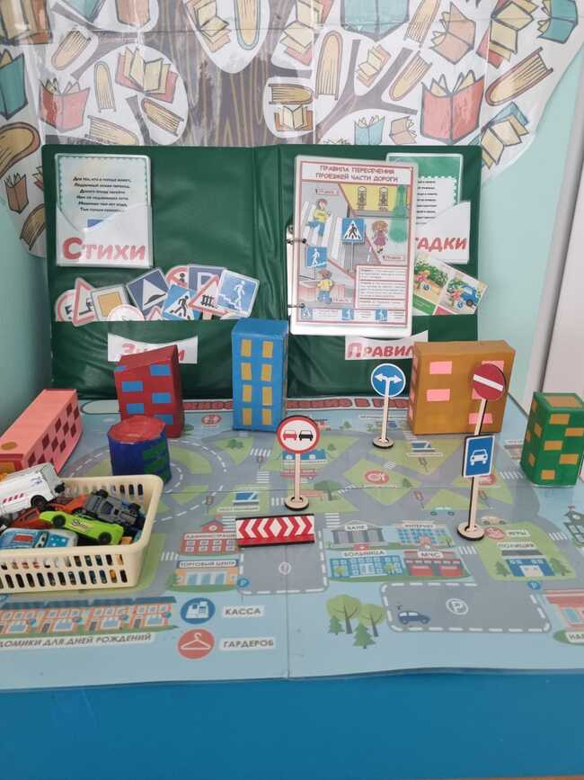
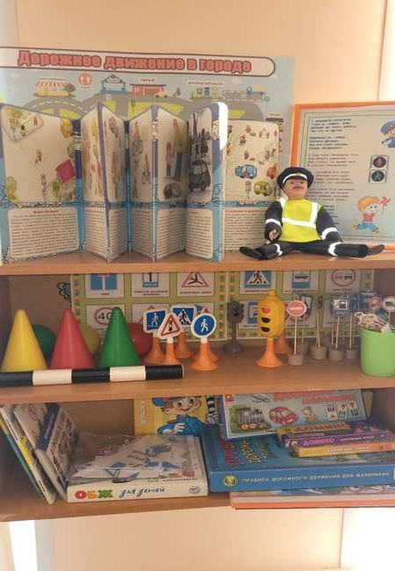
В каждой группе создана предметно- пространственная развивающая среда по ПДД и БДД.

Slide 14
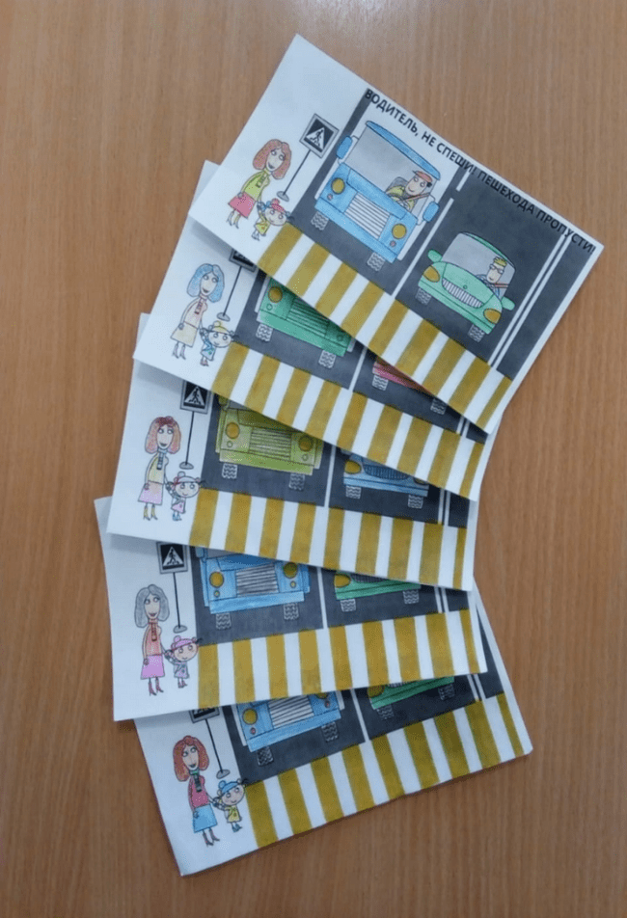
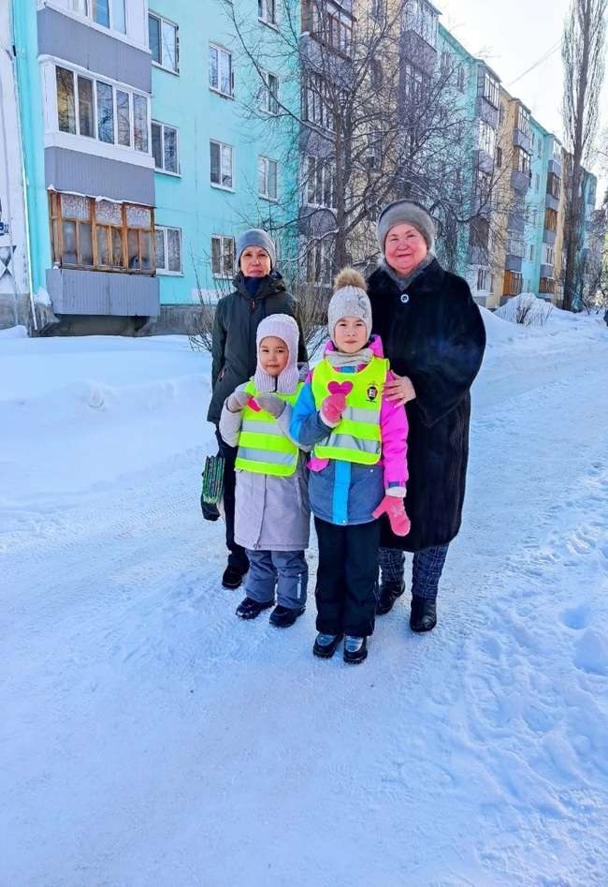
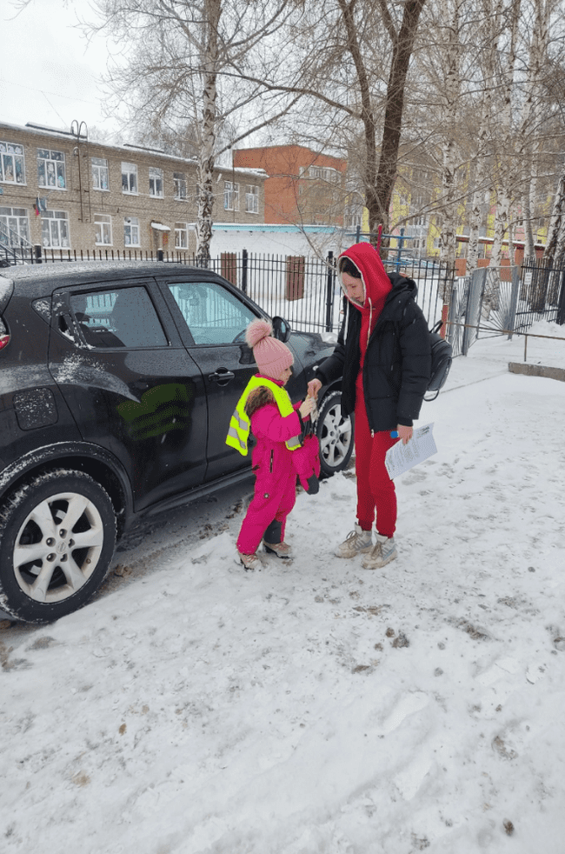
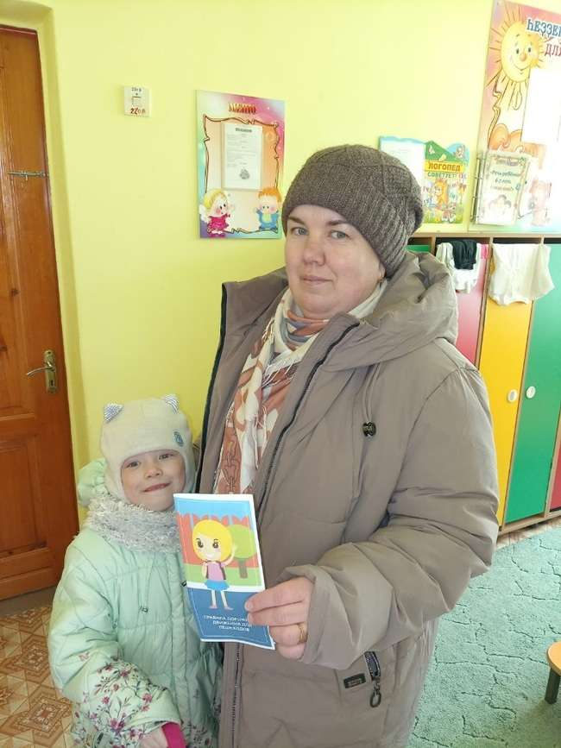
Отряд ЮИД нашего детского сада( куда входят и ребята коррекционных групп) принимают участие в акции «Всей семьёй с любовью к ПДД»,
посвященной Году семьи.

